Slide 1




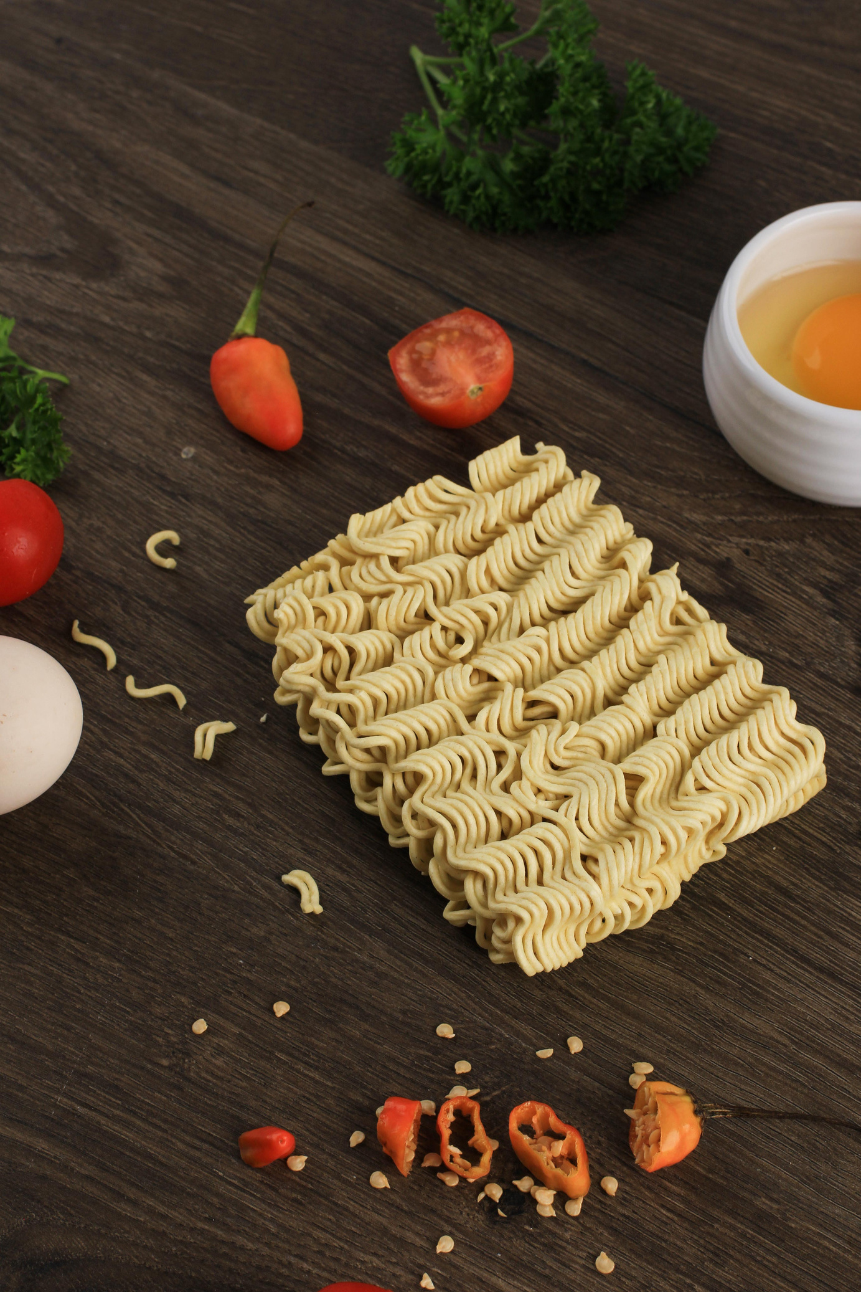

ANALISIS
DATA
KELOMPOK 3
AGUNG VISHKAR NUGRAHA
NASHRA LIZANI HASMI
BINTANG ANGGRA NOVARIO
NELFI WULANDARI
DENDI ERIA SENDRA

Slide 2
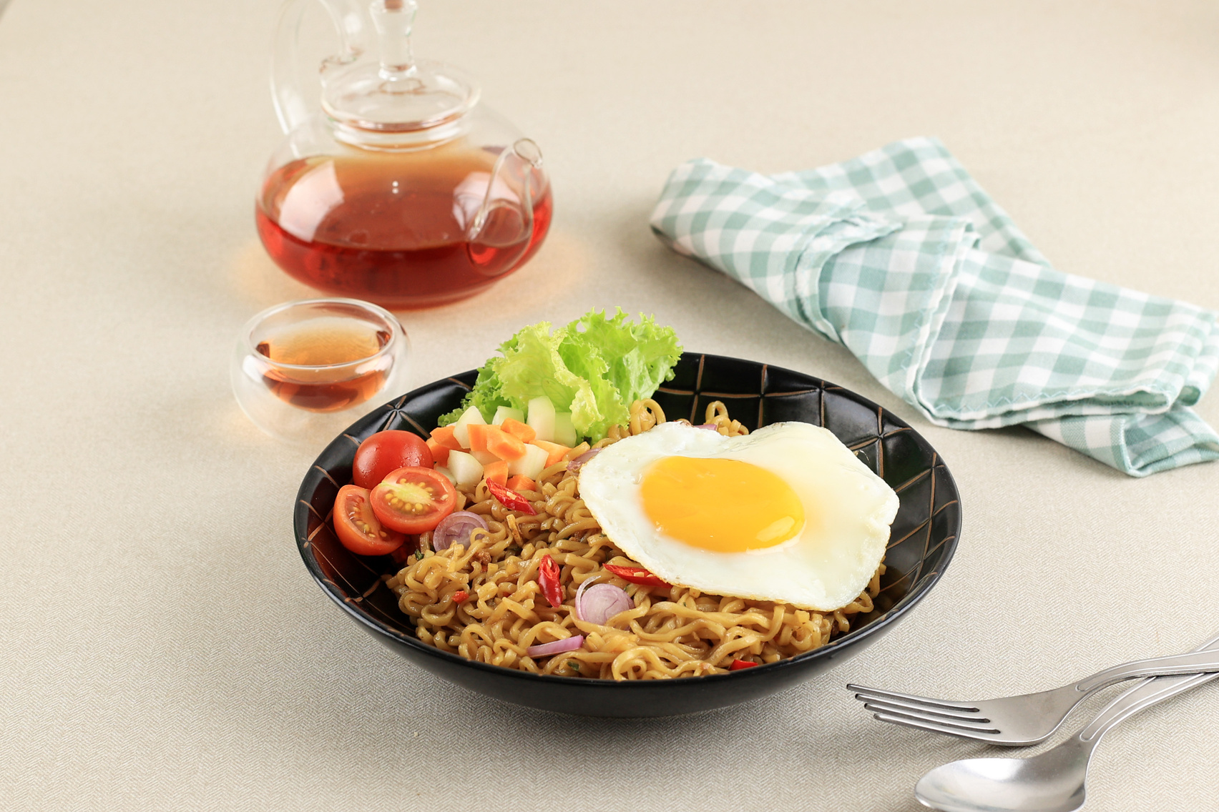
APAKAH INDOMIE MERUPAKAN PRODUK MIE INSTANT YANG PALING DI MINATI DI INDONESIA?

Slide 3
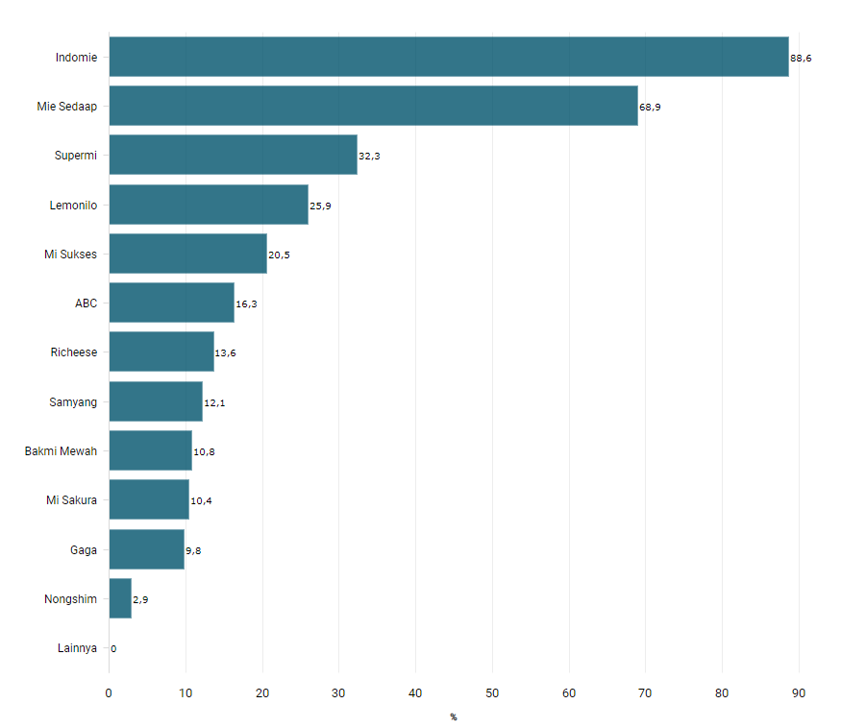
DATA PEMINAT INDOMIE

Slide 4



3 KATEGORI MENURUT RESPONDEN
75,3%
14,4%
Responden memilih mengonsumsi mi instan yang rasanya lebih enak dibandingkan merek lain
responden yang mengonsumsi produk mi instan karena banyak promo pembeliannya
65,7%
mudah ditemui di pusat perbelanjaan

Slide 5


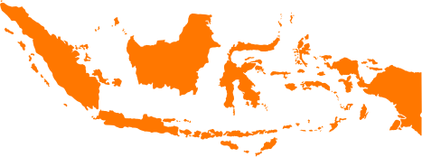
DAERAH RESPONDEN
63,4%
10,9%)
Pulau Jawa, selain jakarta
Sumatera
14,4%
Jakarta

Slide 6
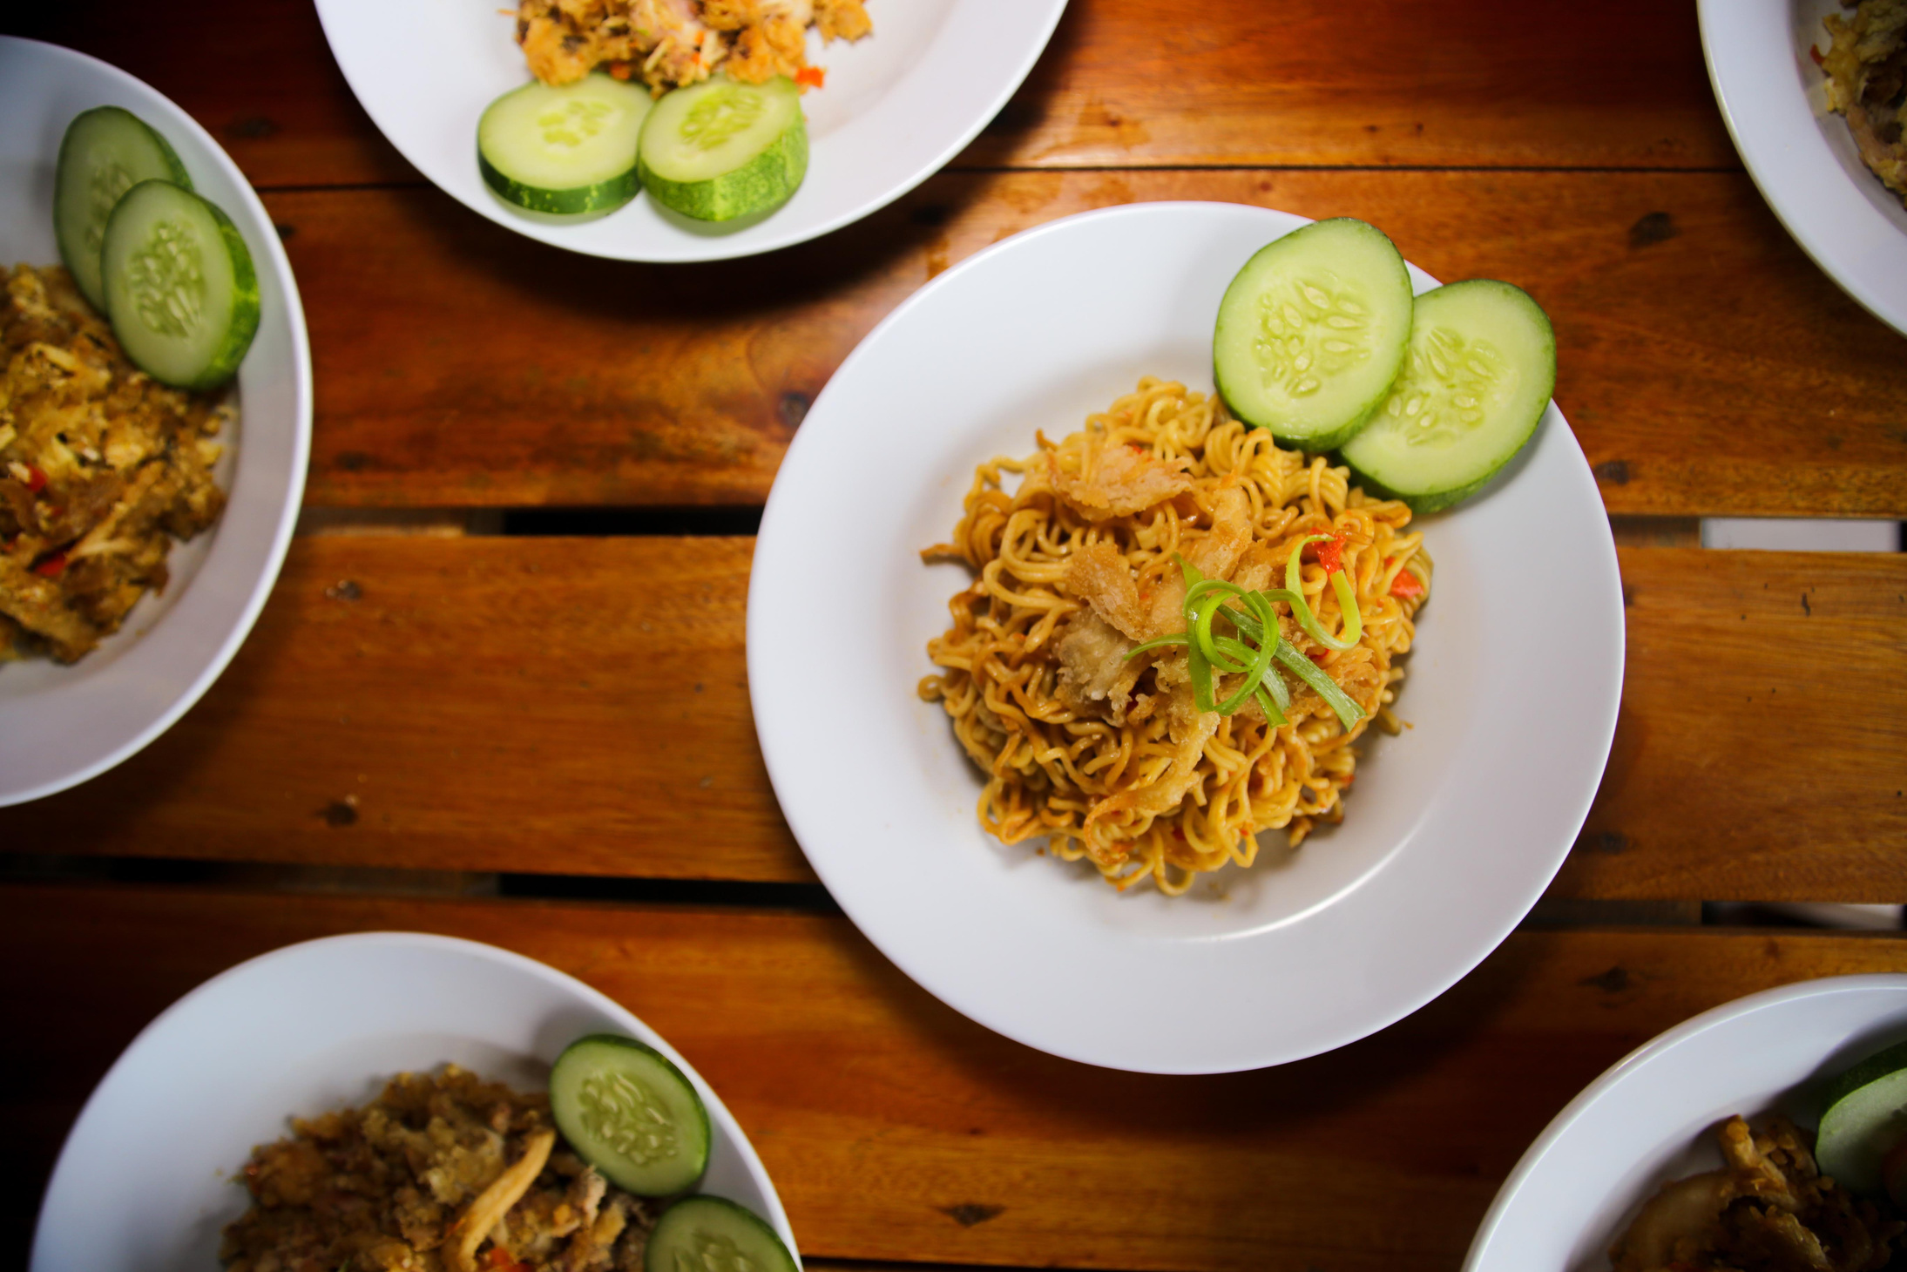

KESIMPULAN
DARI DATA-DATA YG DIDAPAT MEMBUKTIKAN INDOMIE MERUPAKAN PRODUK MIE INSTAN YG PALING DIMINATI DI INDONESIA DIBANDING MERK LAIN
01
02
PERBANDINGAN PERSENTASE YANG DIDAPAT INDOMIE JAUH DENGAN MERK MIE INSTAN YANG LAIN
03
INDOMIE LEBIH DIMINATI DIBANDING MERK LAIN KARENA KENIKMATANNYA

Slide 7

THANK
YOU

